Slide 1
Claude model 별칭

Slide 2
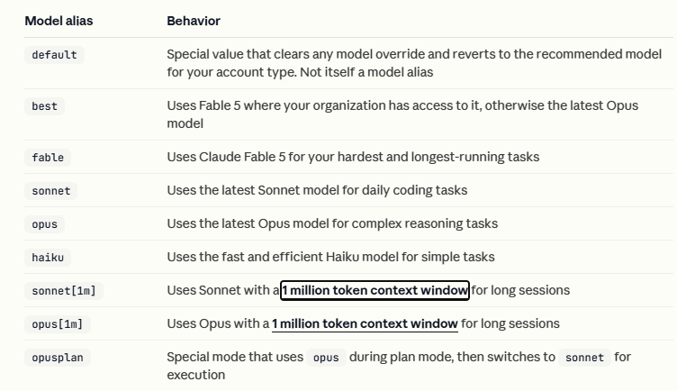
Claude Model 별칭
별칭을 통한 모델 선택 예제
→ /model sonnet[1m]
opusplan →계획단계에서 opus 모델을 사용
구현할 때는 sonnet 모델로 진행하는
옵션

Slide 3
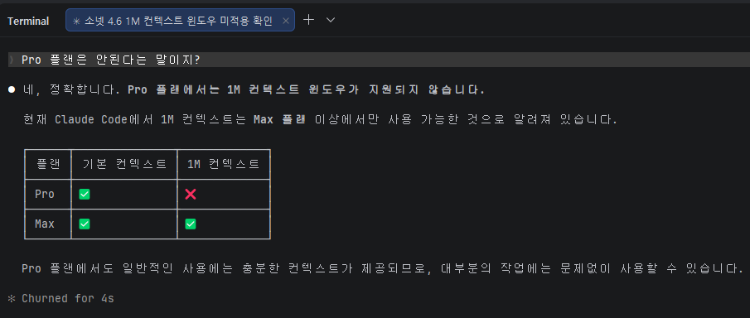
Claude 모델 별칭은 구독Plan에 따라 다르다
Sonnet[1M] 컨텍스트 윈도우 적용을 위해 /model sonnet[1m] 으로 지정해보았으나 Pro 플랜에서는 지원안한다.

